Slide 1
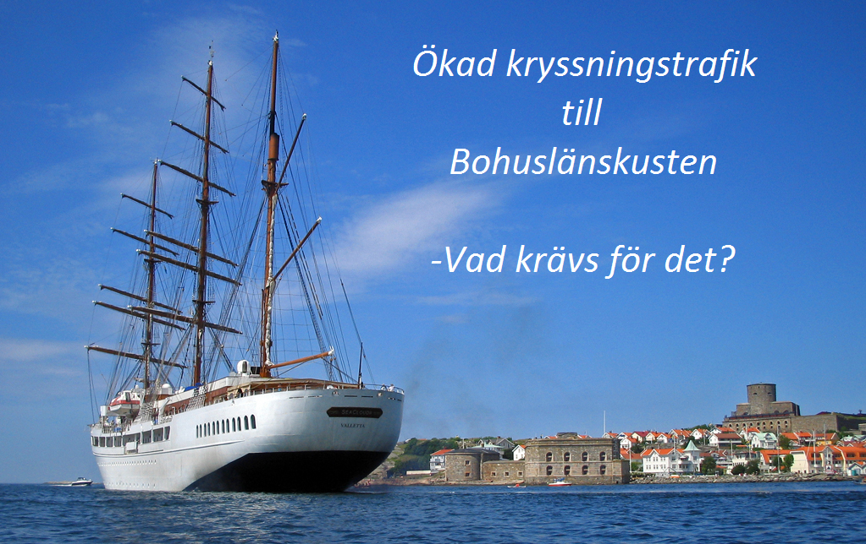

Slide 2
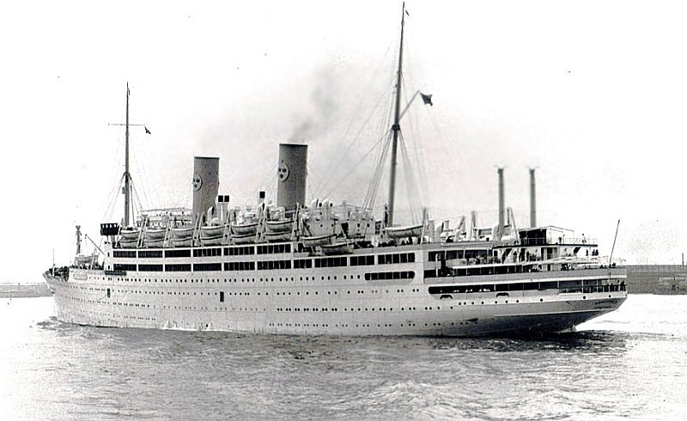
Historik
Kryssningar till och från Sverige sedan 1930-talet

Slide 3
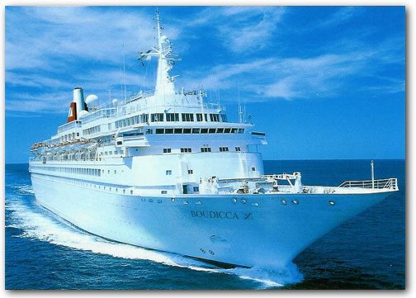
Dagens sätt att kryssa blev populärt i slutet av 1970-talet

Slide 4
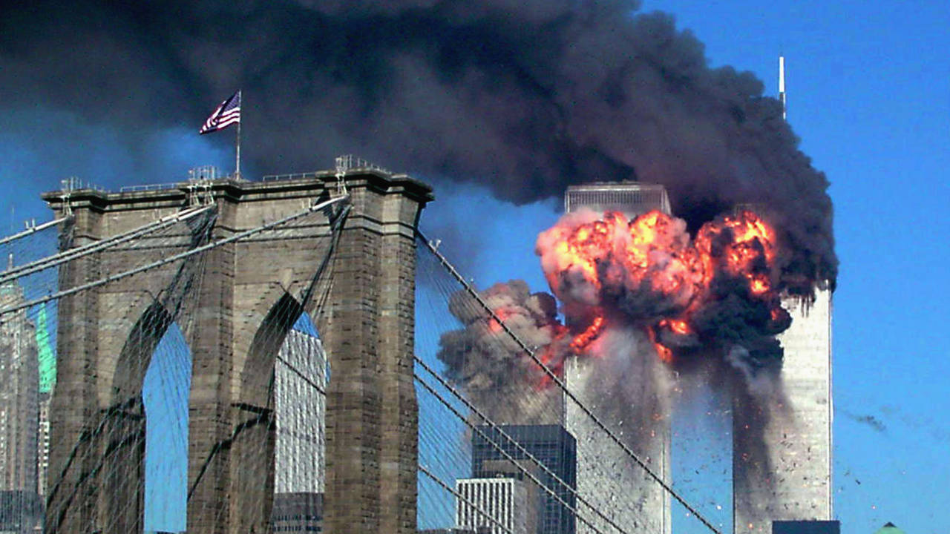
Förändring av kryssningsbranschens förutsättningar…

Slide 5
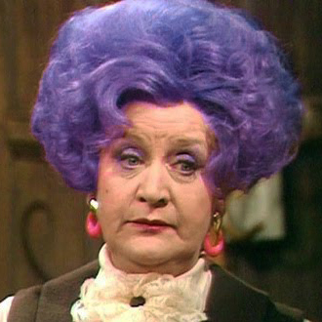

Slide 6
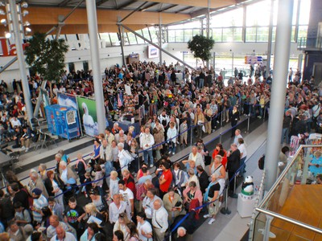

Slide 7
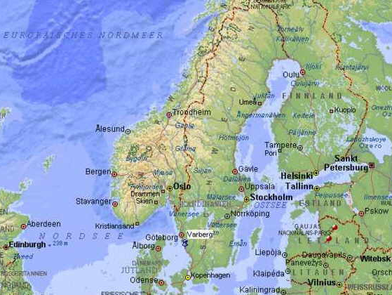

Slide 8
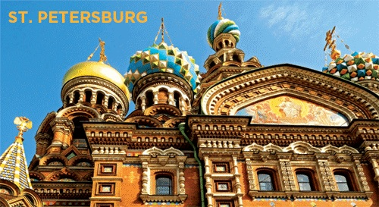

Slide 9


Slide 10
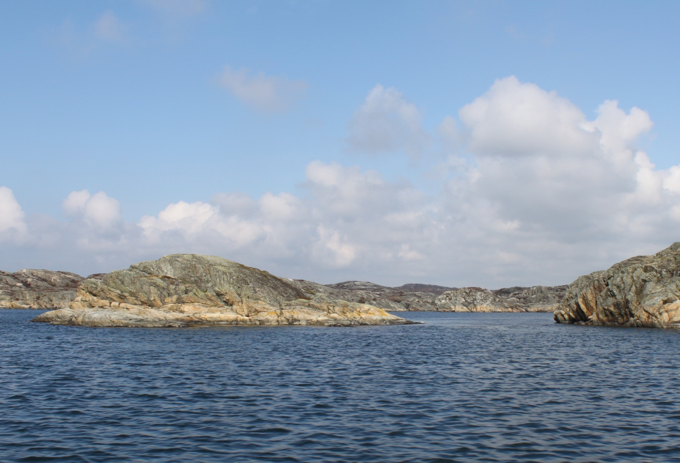
Fördelar för västkusten:
Mycket ”repeaters” till Skandinavien
Behov av alternativa destinationer
Den vackra naturen
Läget
Inte helt okänd destination
Närheten till Göteborg

Slide 11
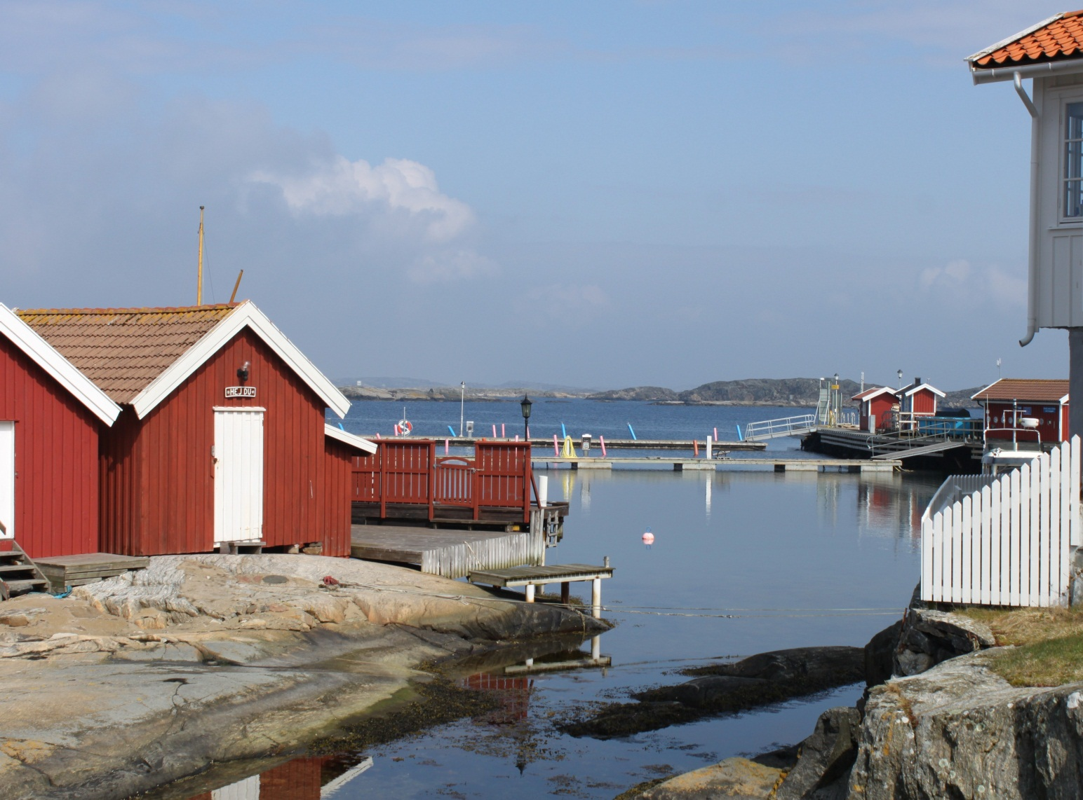
Nackdelar för västkusten:
Begränsningar vid kaj
Begränsningar i djup
Begränsningar vid insegling
Relativt okänd destination
Närheten till Göteborg

Slide 12
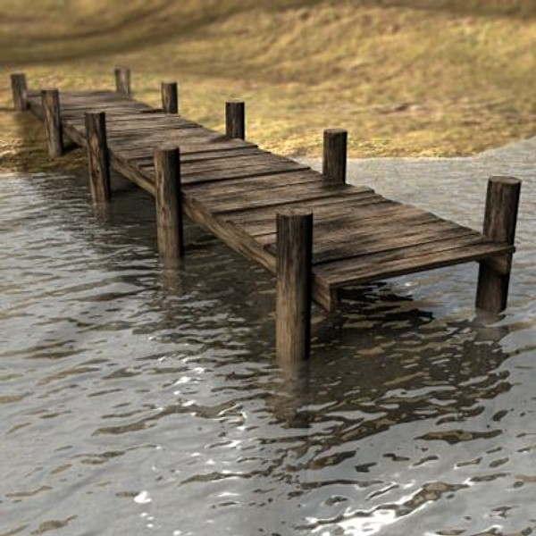
Grundläggande krav:
Lotsled
Tillräckligt djup vid insegling
Tillräckligt djup vid kaj
Tillräcklig kajlängd
Säker kaj
Lämplig/säker ankringsplats

Slide 13
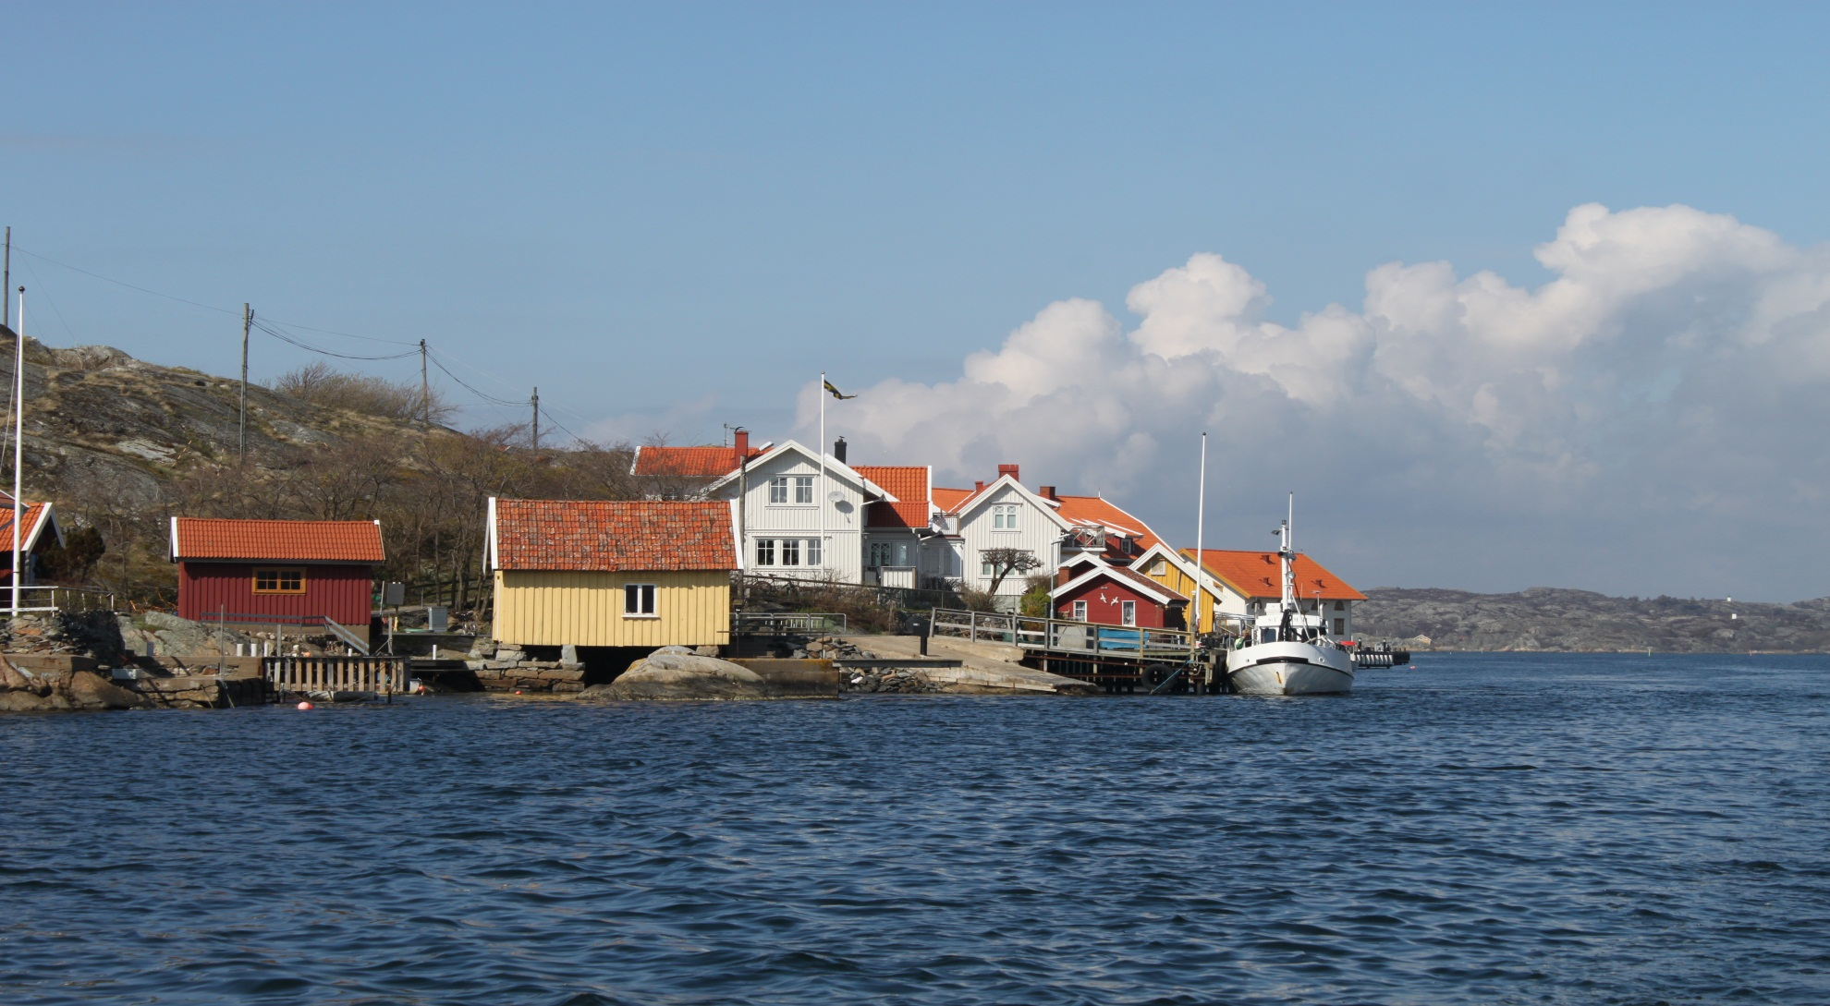
Övriga krav:
Sevärdheter/turmål som genererar intäkter
Bra logistik/transportmöjligheter
Bra tillgång till guider!
Bra förhållande kostnad/intäkter
Bra samarbete med destinationen

Slide 14
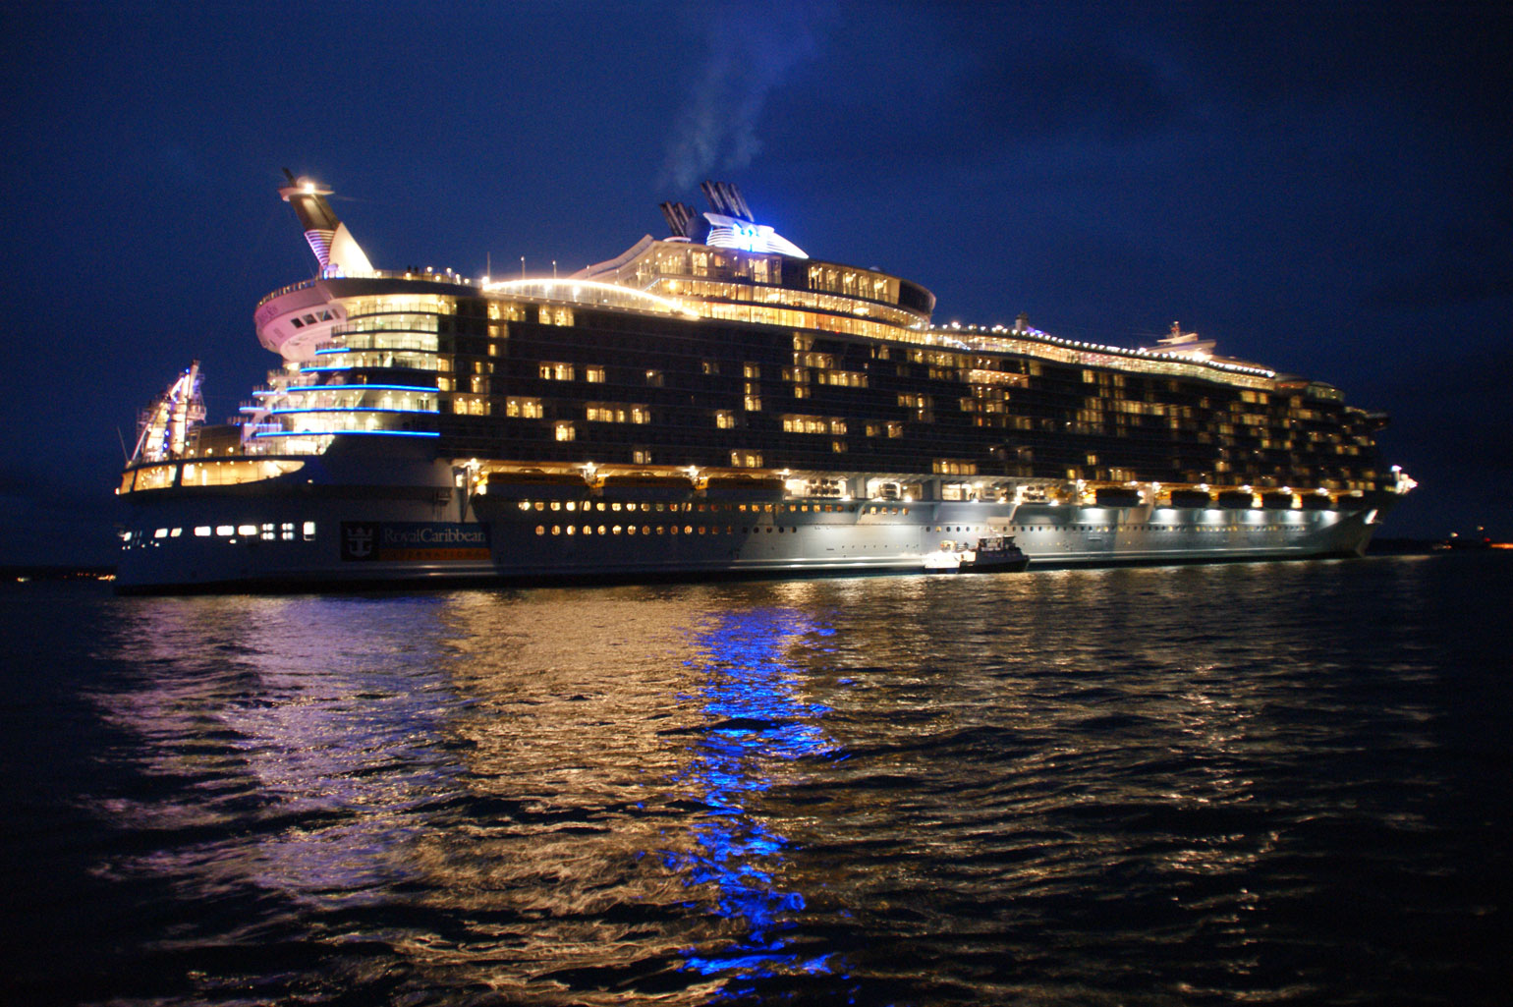
Potentiella besökare:
Rederier med inriktning på expeditionskryssningar
Rederier som erbjuder exklusiva turupplägg
Rederier som erbjuder kryssningar med inriktning på naturupplevelser
Charterarrangörer för temaresor med anknytning till sevärdheter/arrangemang i området, t ex golfkryssningar och dyl.

Slide 15
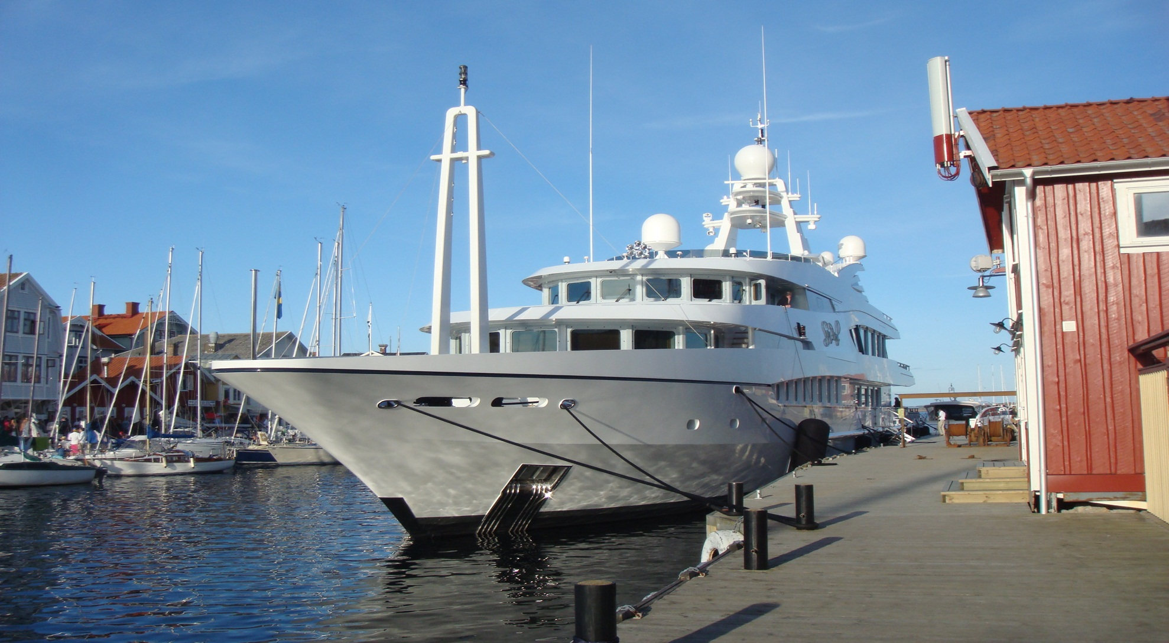
Potentiella fartygstyper:
Fartyg med totallängd på max 200 meter
Fartyg med max passagerarantal på ca 400 - 500 pax
Superyachts, i privat/chartertrafik

Slide 16

Framtiden:
Större fartyg
Mer spetsinriktade varumärken
Nya marknader: Asien, Sydamerika
Nya passagerare till Östersjön
Ökat miljömedvetande hos rederierna

Slide 17
Hot mot kryssningsindustrins framtid i Skandinavien:
Miljöreglerna 2015
Dyra investeringar i miljöteknik
Större fartyg medför problem för ”stadshamnar”
Minskat tänkbart tonnage

Slide 18
Fördelar för kryssningsindustrins framtid i Skandinavien
Miljöreglerna 2015
Miljöreglerna 2020
Nybyggnation leder till ökad kapacitet och ökad ”begagnatmarknad”

Slide 19
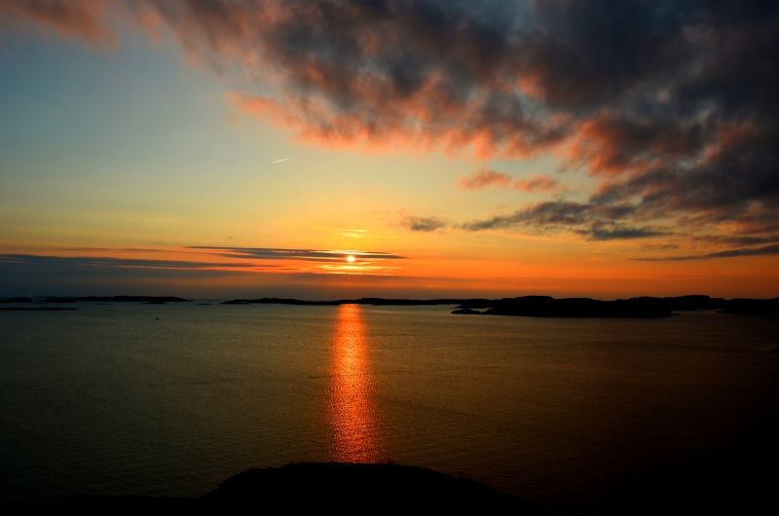
Sammanfattningsvis:
Framtiden ser ljus ut!

Slide 20
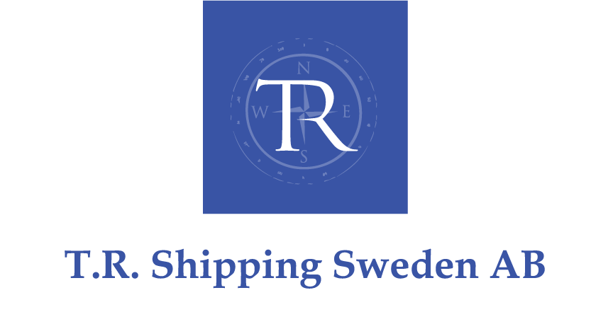
Tack!

